Slide 1
Esporto ugdomoji veikla
2020.08.27
Kaunas
Notes:
© Copyright PresentationGO.com – The free PowerPoint and Google Slides template library

Slide 2
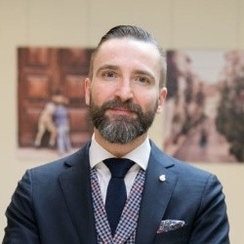
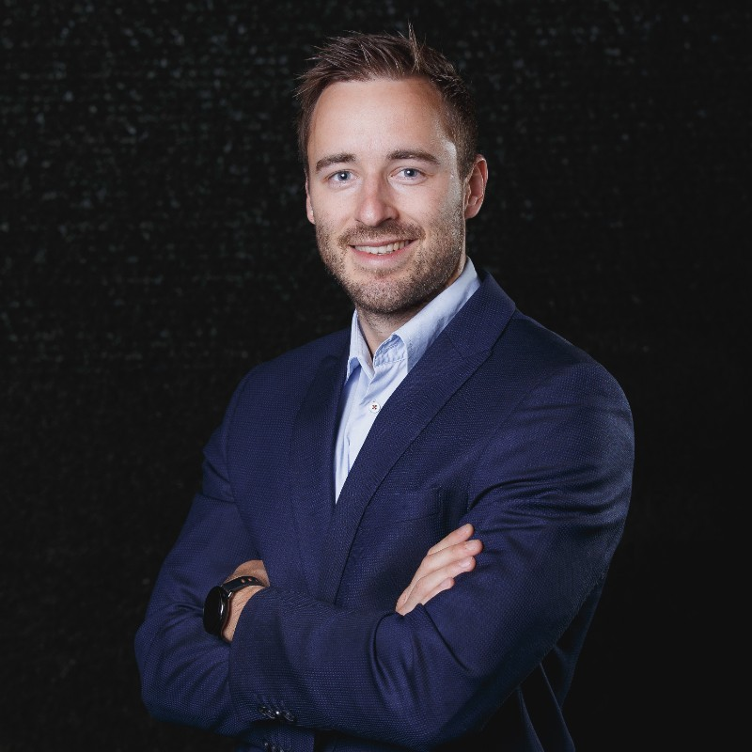
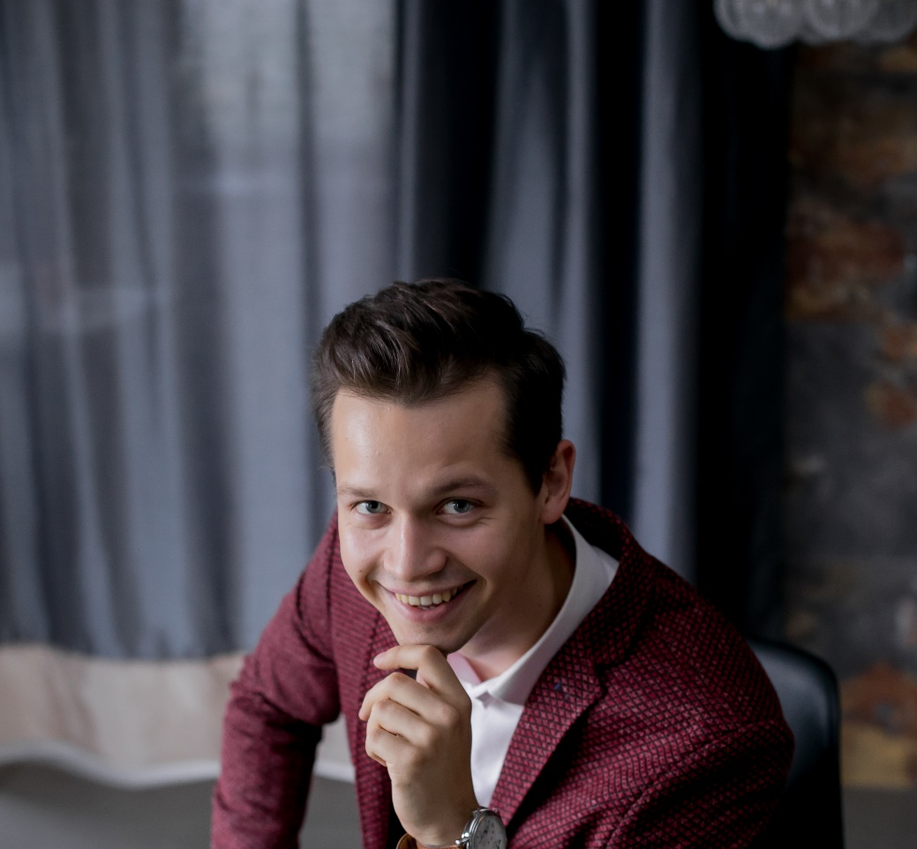
Kas mes?

Slide 3
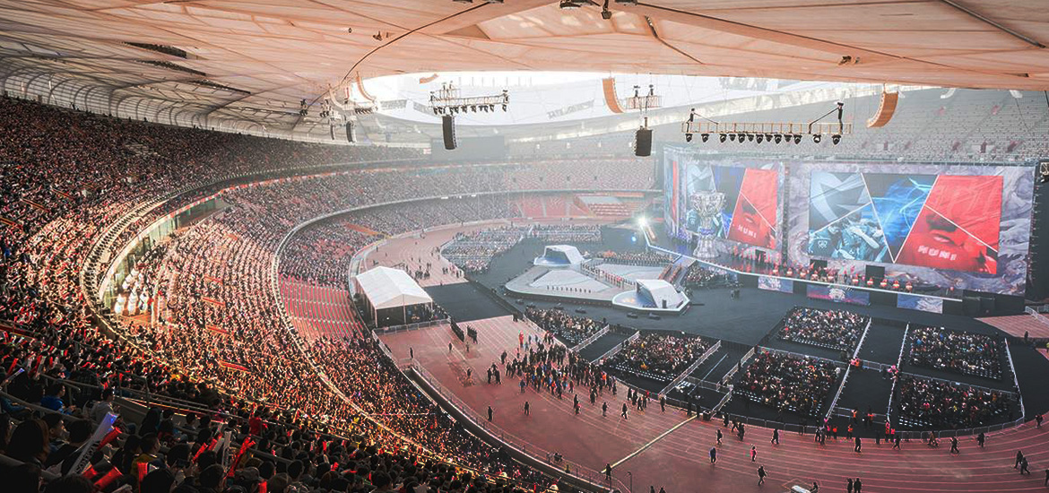
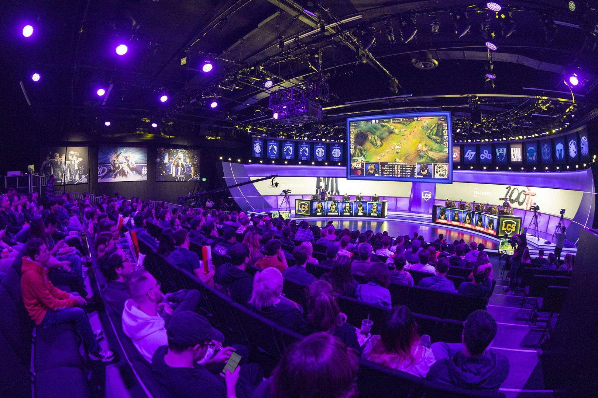
Elektroninis sportas – veikla, kurios metu žaidėjai varžosi žaisdami kompiuterinius žaidimus, dažniausiai dėl piniginio prizo, specialiai tam suorganizuotuose renginiuose, stebint žiūrovams auditorijoje ir internete. Profesionaliais elektroninio sporto žaidėjais yra vadinami žaidėjai, kurie varžosi tarpusavyje tam tikrose lygose ir už tai gauna atlygį.

Slide 4
Esportas skaičiais
Pasaulio Populiacija – 7.672 mlrd.
Populiacija internete – 4.120 mlrd.
Žino apie Esportą – 1.757 mlrd.
Esporto entuziastai – 201.2 mln.
Esporto pajamos – 1.096 mlrd.

Slide 5
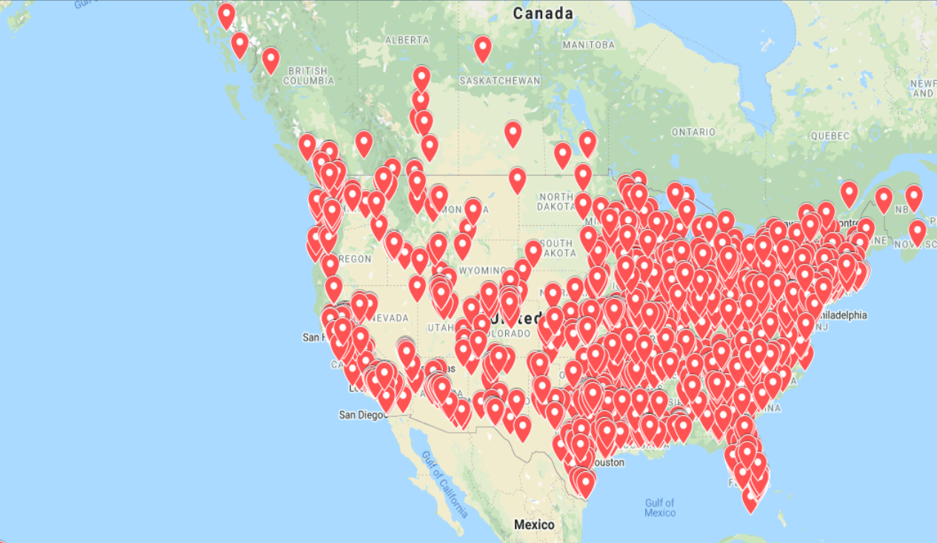
Esportas švietimo sistemoje
Esporto pamokos vyksta visame pasaulyje
Daugiau nei 100 universitetų/kolegijų JAV žaidėjams moka stipendijas
Universitetai varžosi universitetų lygoje
Mokyklos varžosi mokyklų lygoje

Slide 6
Projektas - esportas mokyklose
Kvalifikacijos kėlimo kursai mokytojams
Esporto užsiėmimai mokyklose
Bendruomenės susikūrimas, mokyklų bendradarbiavimas
10 mokyklų Kaune su esporto užsiėmimais
Programos tobulinimas, bendradarbiavimas su užsienio mokyklomis
Tarpmokyklinių turnyrų organizavimas
Renginys (dalyvauja visos mokyklos)

Slide 7
Nauda mokyklai
Patraukli mokykla mokiniams, dauguma jų leidžia laiką žaisdami kompiuterinius žaidimus.
Galimybė susisteminti mokinių praleidžiamą laiką prie kompiuterių ir iš to gauti naudą
Kuriama saugi aplinka, kurią prižiūri kvalifikuotas mokytojas
Moksleivių įsitraukimas į mokyklos veiklą, tėvų įsitraukimas
Mokymosi procesas jungiamas su jaunimui artima veikla – žaidimais

Slide 8
Kontaktai
Projekto vadovas - Algirdas Gricius algirdasgric@gmail.com +37060999360
Registracija į programą –
esportomokykla@gmail.com

